Slide 1

แชทบอท สำหรับงานวิชาการและงานทะเบียน มหาวิทยาลัยเทคโนโลยีราชมงคลตะวันออก
ChatBot for the Office of Academic Promotion and Registration : RMUTTO
ผู้จัดทำ
นายพฤกษ์ หอมนาน รหัสนักศึกษา 026130491026-6
อาจารย์ที่ปรึกษา
อาจารย์ ชุมพล โมฆรัตน์
สาขาวิชาเทคโนโลยีสารสนเทศ
คณะบริหารธุรกิจและเทคโนโลยีสารสนเทศ
มหาวิทยาลัยเทคโนโลยีราชมงคลตะวันออก วิทยาเขตจักรพงษภูวนารถ

Slide 2
ที่มาและความสำคัญ
Background and importance

Slide 3
ที่มาและความสำคัญ
ติดต่อฝ่ายทะเบียนไม่ได้
สอบถามข้อมูลได้ง่ายขึ้น
กรอกเอกสารผิด
มีเอกสารที่ต้องใช้งานครบถ้วน
สื่อสารผิดพลาด
สามารถขอเอกสารได้ทุกเวลา

Slide 4
วัตถุประสงค์
ของโครงงาน
01
เพื่อพัฒนาระบบงานทะเบียนให้สามารถตอบคำถามารถต่างๆของนักศึกษาได้
02
เพื่อสนับสนุนงานด้านงานทะเบียน ภายในมหาวิทยาลัยเทคโนโลยีราชมงคลตะวันออก

Slide 5






System Overview
ChatterBot Library
File Train.yml
User
Web Client
Flask Framework
Database

Slide 6
01
ส่วนของผู้ใช้งาน
ขอบเขตของโครงงาน
สอบถามข้อมูลงานทะเบียน
- การขอหนังสือรับรองทางการศึกษา
- การเพิ่ม-ถอนรายวิชา
- การขอลงพักการศึกษา
สามารถดาวน์โหลดเอกสารของงานทะเบียน
- ใบคำร้องขอเพิ่มวิชา (ซ่อม, ซ้ำ, แทน, เพิ่ม)
- ใบคำร้องของถอนรายวิชา
- ใบคำร้องขอลงทะเบียนต่ำกว่าที่กำหนด
02
ส่วนผู้ดูแลระบบ
สามารถ login เพื่อเข้าสู่หน้าการจัดการข้อมูล
สามารถจัดการข้อมูลเอกสารของงานทะเบียนที่จะนำเข้าในฐานข้อมูล
สามารถตรวจสอบความเคลื่อนไหวของการสนทนาโดยตรวจสอบจาก Logs

Slide 7
ขอบเขตของโครงงาน
(ต่อ)
03
ส่วนแชทบอท
พัฒนาตั้งต้นจาก library Chatterbot
การจัดเตรียมข้อมูลสำหรับแชทบอท
1) จัดเตรียมข้อมูลจากคู่มือนักศึกษาด้านงานวิชาการและงานทะเบียนเพื่อให้ แชทบอทใช้ในการตอบคำถาม
2) ดำเนินการเรียนรู้จากข้อมูลที่เตรียมมาเพื่อให้แชทบอทตอบคำถามได้ถูกต้อง โดยนำข้อมูลและเอกสารงานทะเบียนมาสร้างเป็นไฟล์เอกสาร yml และนำเข้าสู่ Database โดยการ Training
3) นำผลลัพธ์ของข้อมูลที่ได้ทำการ Training จาก Database เข้าสู่การพัฒนา แชทบอทเพื่อนำมาตอบคำถามของผู้ใช้งาน

Slide 8
วิธีการดำเนินงาน
ศึกษา วิเคราะห์และออกแบบโครงสร้างเว็บแอปพลิเคชัน
วิเคราะห์ ออกแบบส่วนติดต่อผู้ใช้งาน
พัฒนาเว็บไซต์
01
02
03
04
05
06
07
2014
2014
2015
ค้นคว้า และศึกษาทฤษฎีที่เกี่ยวข้อง
วิเคราะห์ออกแบบระบบ
ศึกษา วิเคราะห์อัลกอริทึม
ทดสอบ ตรวจสอบข้อผิดพลาด แก้ไขส่วนที่ผิดพลาดให้สามารถดำเนินผมตามเป้าหมายในการพัฒนา
ทำการศึกษาค้นคว้าข้อมูล และทฤษฎีที่เกี่ยวข้องเกี่ยวกับการเช่ารถยนต์ในบริษัทต่าง ๆ และหลักการทำ Web Application ที่ทำงานผ่าน Browser รวมถึงทฤษฎีอื่น ๆ ที่สามารถนำมาประยุกต์ใช้ในโครงงานนี้
.

Slide 9
ประโยชน์ที่คาดว่าจะได้รับ
01
สามารถลดขั้นตอนการติดต่อ ในการขอเอกสารและสอบถามข้อมูลกับงานทะเบียน
02
สามารถอำนวยความสะดวกให้แก่ผู้ใช้งาน ในการสอบถามข้อมูลและขอเอกสาร
03
สามารถใช้เป็นทางเลือกในการสอบถามข้อมูลต่างๆของงานทะเบียนได้
RMUTTO

Slide 10

ทรัพยากรที่ใช้
: Hardware

Slide 11





ทรัพยากรที่ใช้
: Software

Slide 12
กรอบแนวคิด ทฤษฎี และการทบทวนวรรณกรรม
Conceptual frameworks, Theory and Literature review

Slide 13

Machine Learning

Slide 14
SQLite

Slide 15
Python

Slide 16
Flask Framework

Slide 17
HTML, CSS และ JavaScript

Slide 18
Bootstrap

Slide 19
การออกแบบและพัฒนาระบบ
System design and Development

Slide 20
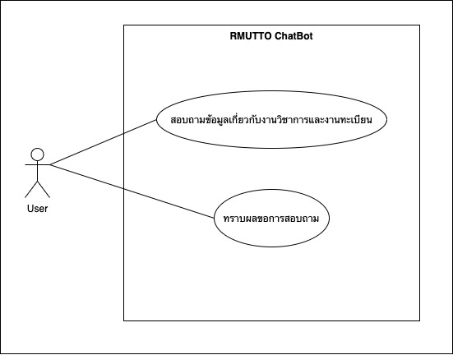
Use case diagram and
Use case description

Slide 21
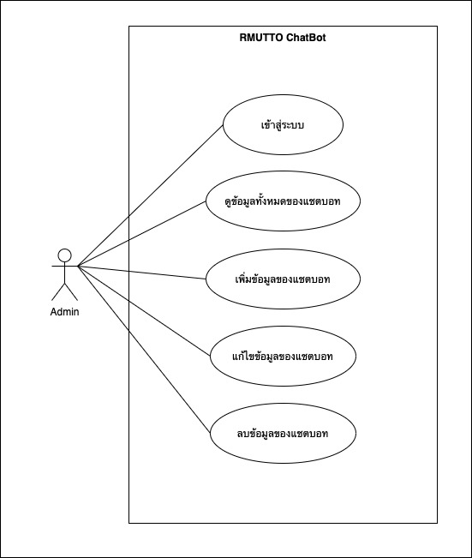
Use case diagram and
Use case description

Slide 22
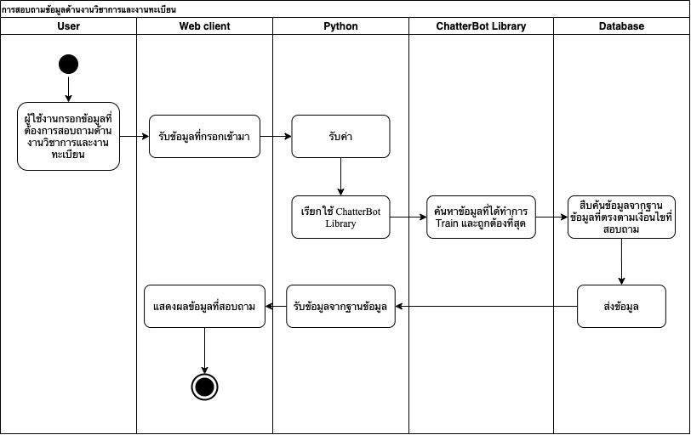
แผนภาพกิจกรรม (Activity Diagram)

Slide 23
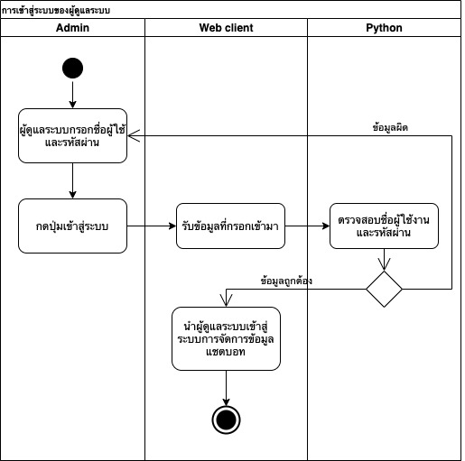
แผนภาพกิจกรรม (Activity Diagram)

Slide 24
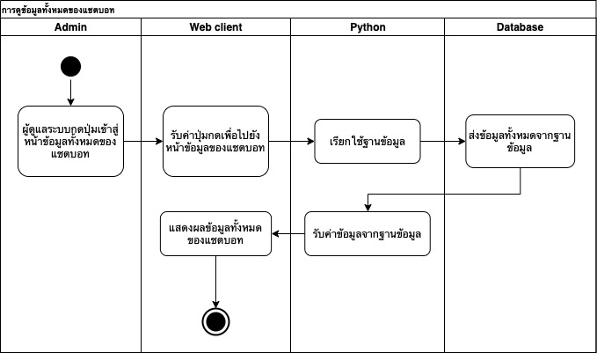
แผนภาพกิจกรรม (Activity Diagram)
(ต่อ)

Slide 25
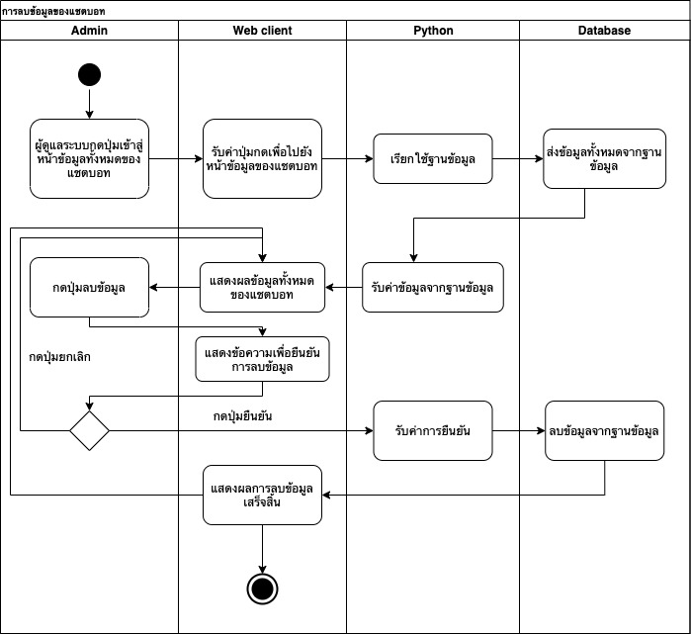
แผนภาพกิจกรรม (Activity Diagram)
(ต่อ)

Slide 26
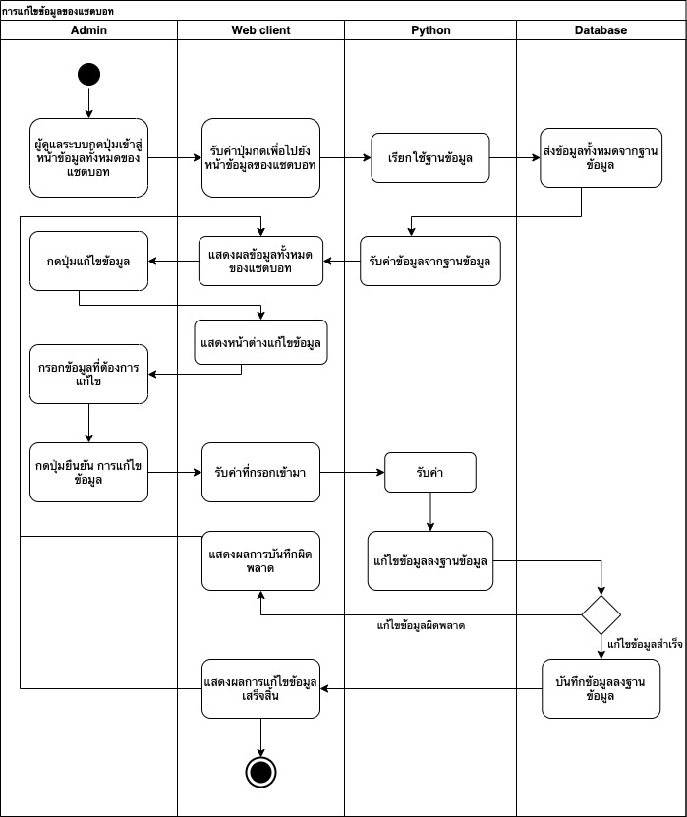
แผนภาพกิจกรรม (Activity Diagram)
(ต่อ)

Slide 27
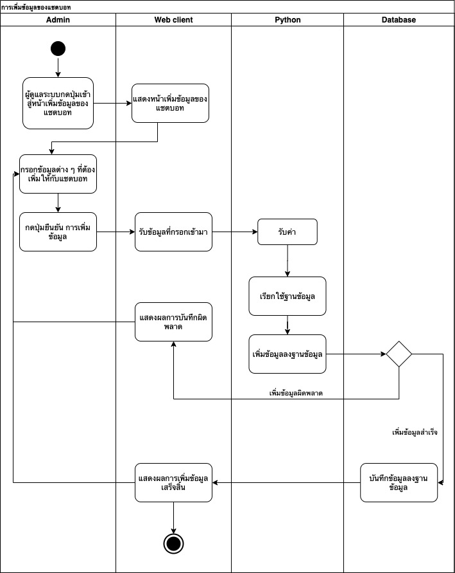
แผนภาพกิจกรรม (Activity Diagram)
(ต่อ)

Slide 28
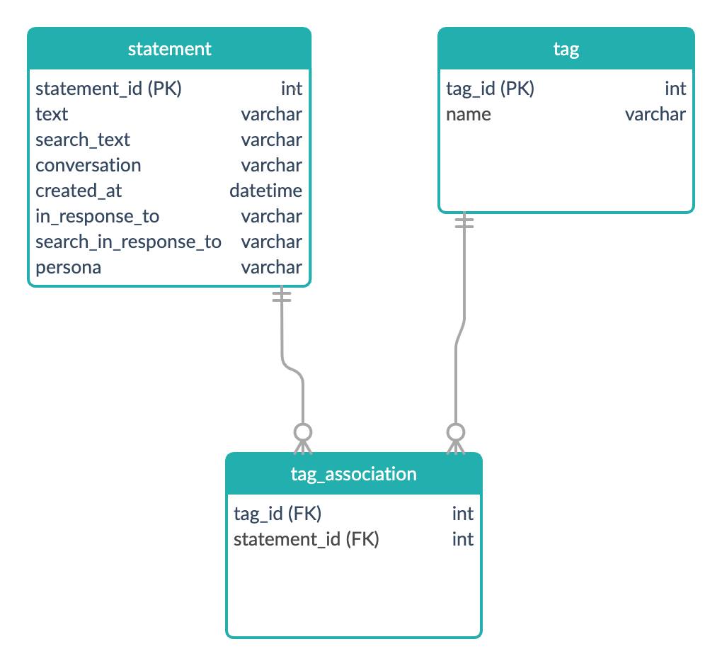
แผนภาพความสัมพันธ์ของเอนทิตี (Entity Relationship Diagram)

Slide 29
พจนานุกรมข้อมูล (Data Dictionary)
Field Name | Type | Key | Relation | Description
statement_id | Int | PK |  | รหัสข้อความ
text | Varchar |  |  | ข้อความของแชทบอท
search_text | Varchar |  |  | คำที่ใช้สำหรับการค้นหาข้อความของ แชทบอท
conversation | Varchar |  |  | แหล่งที่มาของข้อความ
created_at | DateTime |  |  | วัน เวลาสร้างข้อความ
in_response_to | Varchar |  |  | ข้อความของผู้ใช้งาน
search_in_response_to | Varchar |  |  | คำที่ใช้สำหรับการค้นหาข้อความของผู้ใช้งาน
persona | Varchar |  |  | แสดงชื่อผู้ใช้ข้อความ

Slide 30
พจนานุกรมข้อมูล (Data Dictionary)
(ต่อ)
Field Name | Type | Key | Relation | Description
tag_id | Int | PK |  | รหัสชุดคำตอบกลับของแชทบอท
name | Varchar |  |  | ชื่อชุดคำตอบกลับของแชทบอท
Field Name | Type | Key | Relation | Description
tag_id | Int | FK | Tag | รหัสชุดคำตอบกลับของแชทบอท
statement_id | Int | FK | Statement | รหัสข้อความ

Slide 31
THANK YOU

